Slide 1
개발 진척도
주차 | 내용 | 진행률
1주 | 계획: 기본 캐릭터 조작 구현(이동, 공격, 회피) 결과: 캐릭터 조작 구현 완료 | 100%
2주 | 계획: 스킬(특수 스킬) 구현, UI 기초 결과: 특수 스킬 2종 구현, UI 적용 | 100%
3주 | 계획: 적 추가(적 선택, AI 및 전투 로직, 보스 선정) 결과: 던전 구현(맵 디자인) ←계획 변경 | 100%
4주 | 계획:대기소 인터페이스(2D 사이드 뷰) 결과: 대기소 인터페이스(상점, 던전 입장) 완료 | 100%
5주 | 계획: 적 추가(적 선택, AI 및 전투 로직, 보스 선정) 결과: 일반 몬스터 3종 추가, 보스 추가, AI 및 전투 로직 완성 | 100%
6주 | 계획: 장비 강화 시스템(상점) 결과: 상점 시스템 구현 | 100%
7주 | 계획: 전체 루프 구현 및 연결 결과: 대기소 -> 상점 -> 던전 -> 대기소 루트 구현, 플레이어 상태 유지 | 100%
8주 | 계획: 사운드, 효과 결과 : 사운드는 미구현, 플레이어와 보스의 공격 효과 구현 | 60%
10 | 계획: 테스트

Slide 2
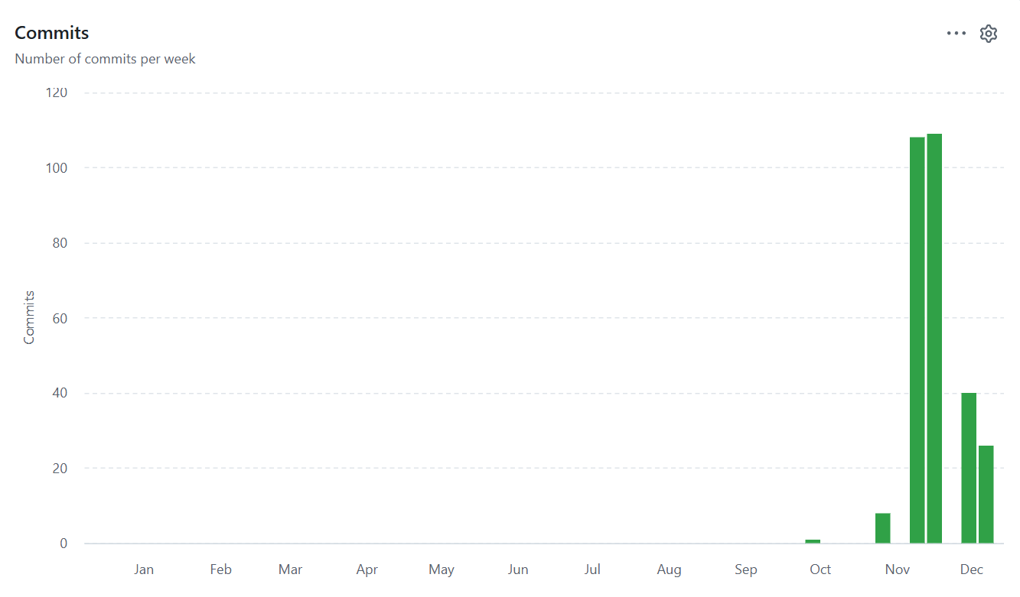
커밋 통계
주 | 커밋 횟수
Week of 28 Sep | 1
Week of 26 Oct | 8
Week of 9 Nov | 108
Week of 16 Nov | 109
Week of 30 Nov | 40
Week of 7 Dec | 26

